Slide 1
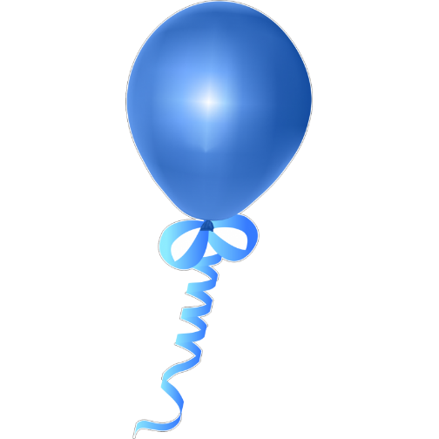
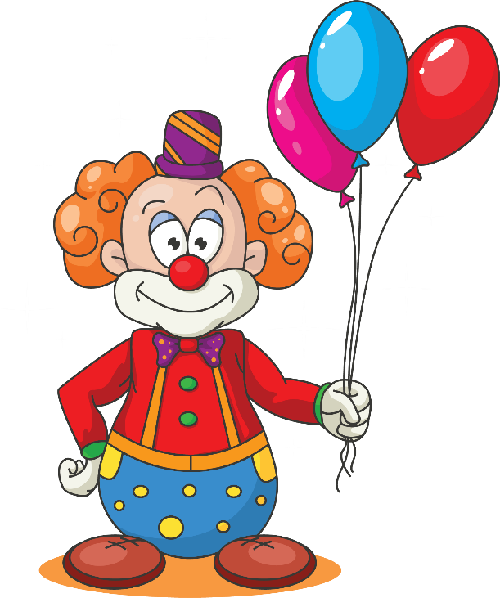
Соедини
204
Двести сорок шесть
206
240
Двести шесть
246
Двести сорок
Четыреста сорок шесть
260
446
Двести шестьдесят
Двести четыре

Slide 2
Тема урока
Письменная нумерация
в пределах 1000
Устные приёмы

Slide 3
Реши с объяснением
213 = … + … + …
213 = 200 + 10 + 3
210 + 3 =
213 - 10 =
213 - 200 =
203 + 10 =
213 - 13 =
213 - 3 =

Slide 4
Взаимопроверка
363
784
300 + 60 + 3 =
704 + 80 =
200
296 – 90 – 6 =
600
654 – 54 =
509 – 500 =
9
867
860 + 7 =
920
900 + 20 =
405
435 – 30 =

Slide 5
Заполни таблицу
а | 9 | 99 | 999
а + 1

Slide 6
Заполни таблицу
с | 10 | 100 | 1000
с - 1

Slide 7
Дополните условие
Клоун купил 6 синих шаров по цене …. р. и 10 красных шаров по цене …. р. Сколько стоила эта покупка?

